Slide 1
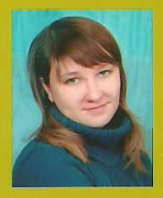
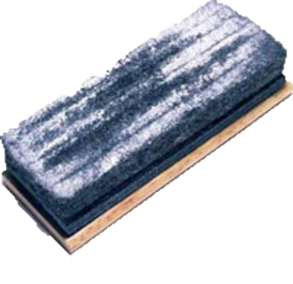

Макеевская общеобразовательная школа I – II ступеней № 36
Воспитание правовой культуры учащихся через проектную деятельность
Учитель
истории и правоведения
Сябренко
Ольга Николаевна
Г. Макеевка – 2013 г.

Slide 2
Актуальность
С детских лет ребёнок должен знать, что в обществе существуют дозволения и запреты, права и обязанности, понимать их назначение.
Правовое воспитание способствует тому, что подросток начинает задумываться над своими поступками, оценивать их, сдерживать в необходимых случаях свои порывы, учиться управлять собственными побуждениями, противостоять отрицательным влияниям, проводить различие между «детскими проказами» и противоправным поведением.
Проектная деятельность позволяет быстрее и качественнее донести это до учащихся.

Slide 3
Проектно-исследовательская деятельность:
учит детей ставить и решать проблемы , которые требуют не только применение полученных знаний, но и приобретения новых в рамках самостоятельного и совместного со взрослыми исследования;
раскрывает личностные качества;
повышает самооценку, интерес к
учебной деятельности;
помогает школьникам чувствовать
себя уверенно в нестандартных ситуациях;
повышает адаптивные возможности
и творчество.

Slide 4
Проект
Проблема проекта | Цель проекта | Задачи проекта | Методы и способы | Результат
Почему? | Зачем? | Что? | Как? | Что получилось?
Актуальность проблемы - мотивация | Целе-пологание | Постановка задач | Выбор методов и способов планирования | Ожидаемый результат

Slide 5
Мои проекты
2009 - 2010 учебный год
«Нет будущего у того, кто не помнит своего прошлого»
Цель: воспитание всесторонне развитого патриота родного края и расширение его мировоззрения через правовую культуру учащихся.

Slide 6
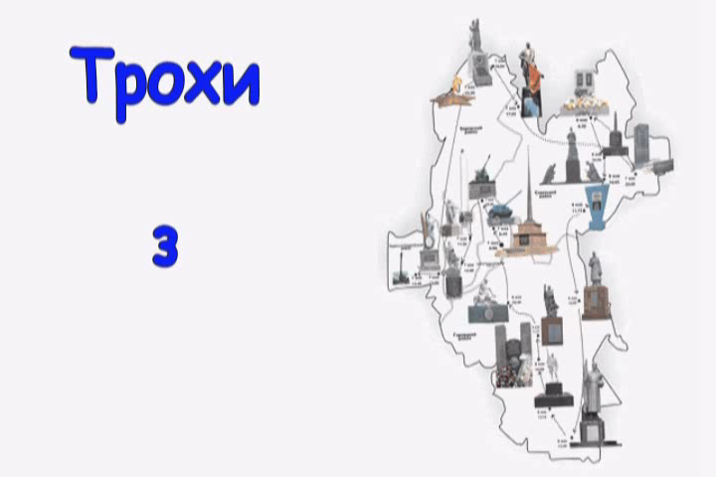
«Нет будущего у того, кто не помнит своего прошлого»

Slide 7
Мои проекты
2010 - 2011 учебный год
«Откуда взялись права и свободы у граждан Украины?»
Цель: формирование правовой культуры учащихся через сравнительную характеристику социальных норм Казацкой эпохи и нормативно-правовой базы современной Украины.

Slide 8
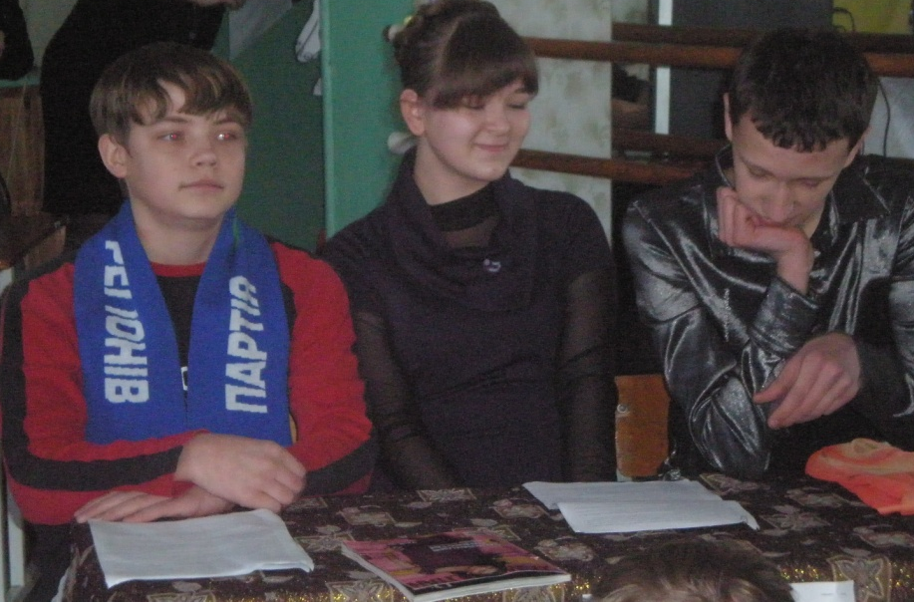
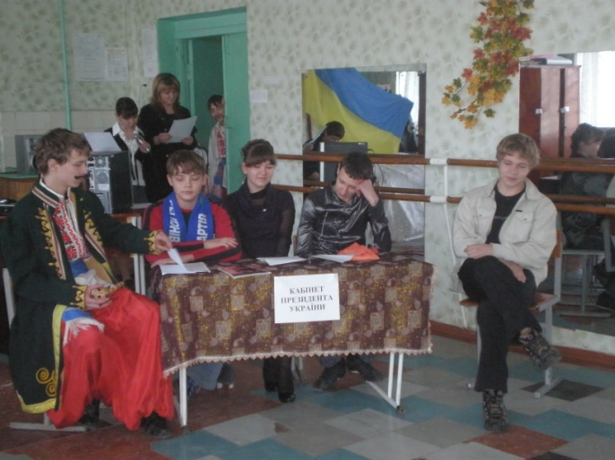
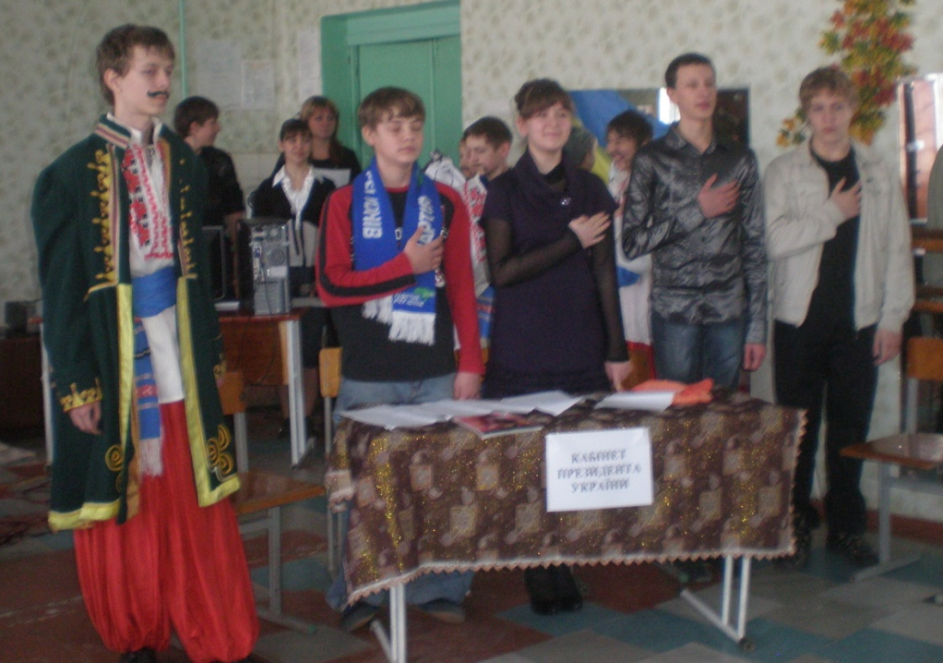
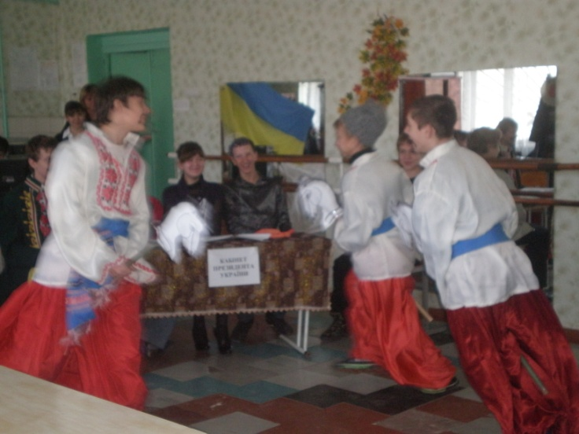
«Откуда взялись права и свободы у граждан Украины?»

Slide 9
Мои проекты
2011 - 2012 учебный год
«Нет - детской преступности»
Цель: воспитание законопослушной личности через формирование у учащихся правового сознания, а также профилактика преступности среди несовершеннолетних.

Slide 10
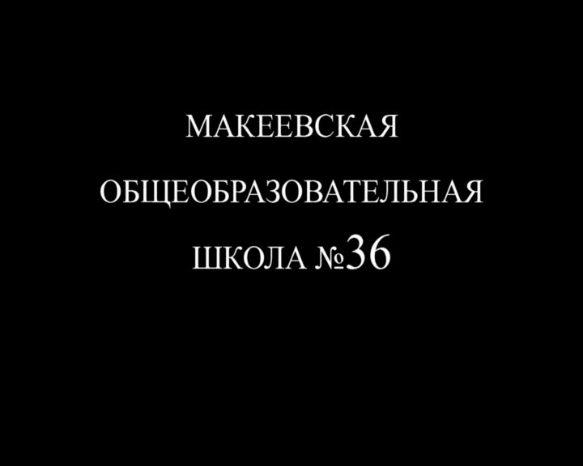
«Нет - детской преступности»

Slide 11
Мои проекты
2012 - 2013 учебный год
«Правовой ящик»
(социальный, практико-ориентированный)
Практическая цель проекта: признание прав ребенка.

Slide 12
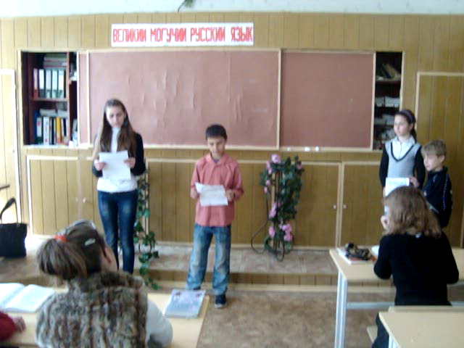
«Правовой ящик»

Slide 13
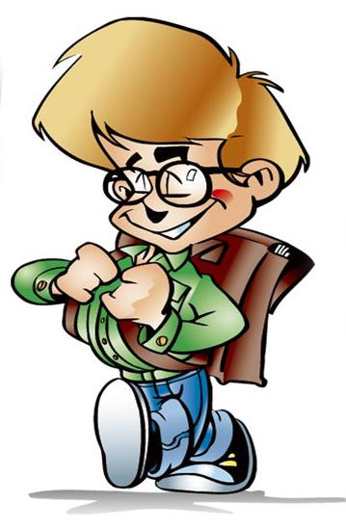
Ожидаемые результаты
Оценка своих поступков через звено законности
Пополнение правовых знаний
Форми-рование актив-ной жизнен-ной позиции
Формиро-вание собственного отноше-ния к проблеме
Навыки сбора и анализа информации

Slide 14
Спасибо за внимание!

